Slide 1


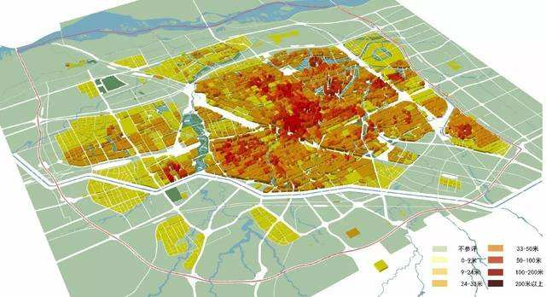
《网络GIS》
专题4：Openlayers API

Slide 2
课程提纲
OpenLayers简介
示例代码（两种开发方式）

Slide 3
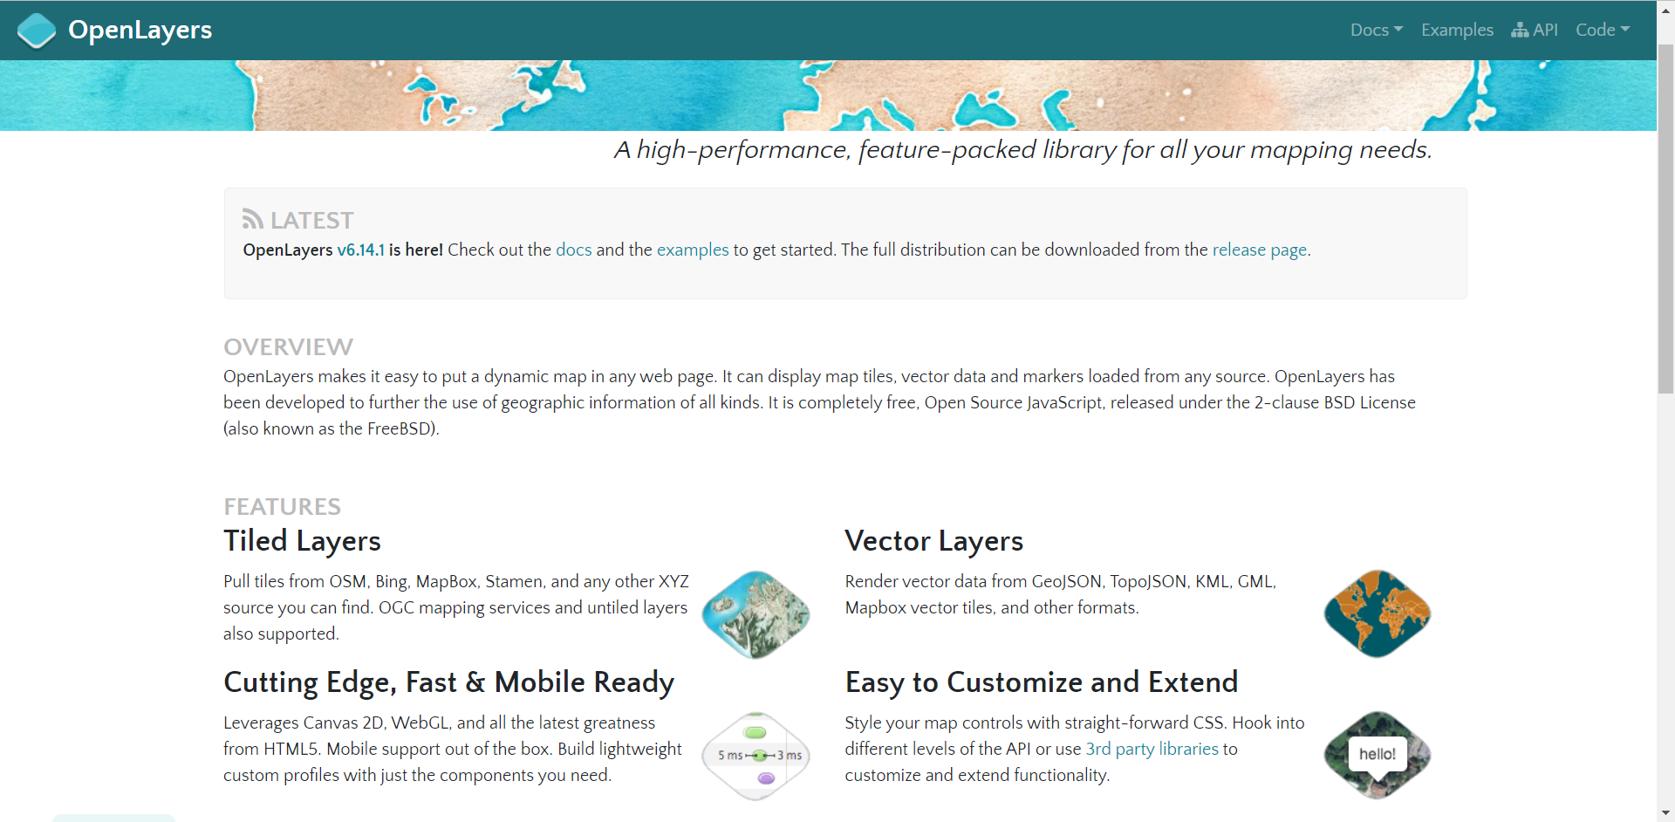
4.1 OpenLayers简介
https://openlayers.org/

Slide 4
4.1 OpenLayers简介

Slide 5

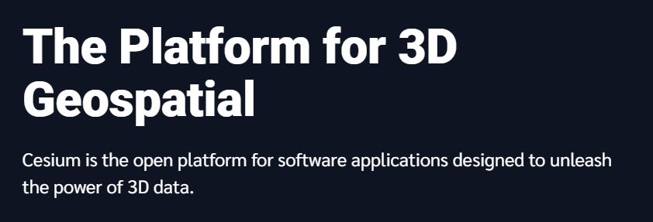
4.1 OpenLayers简介

Slide 6
课程提纲
OpenLayers
示例代码（两种开发方式）

Slide 7
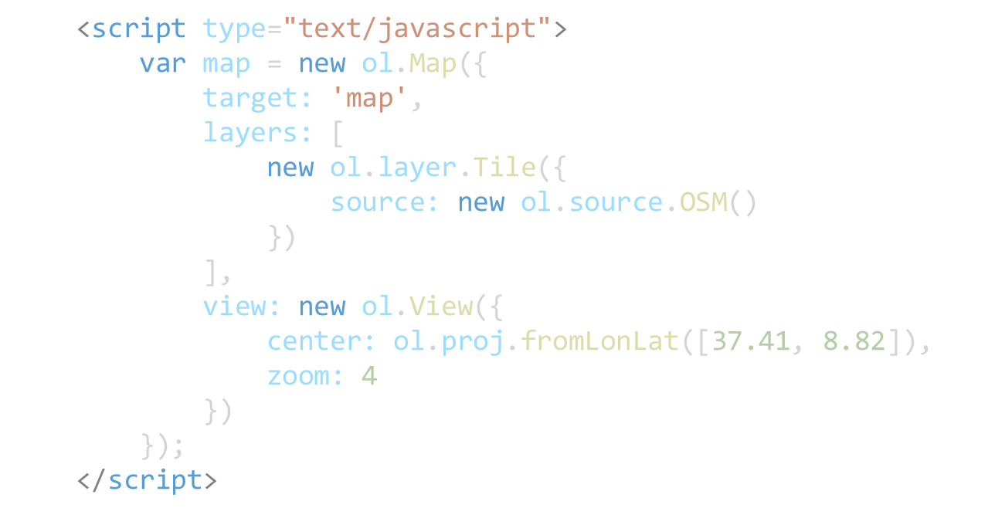
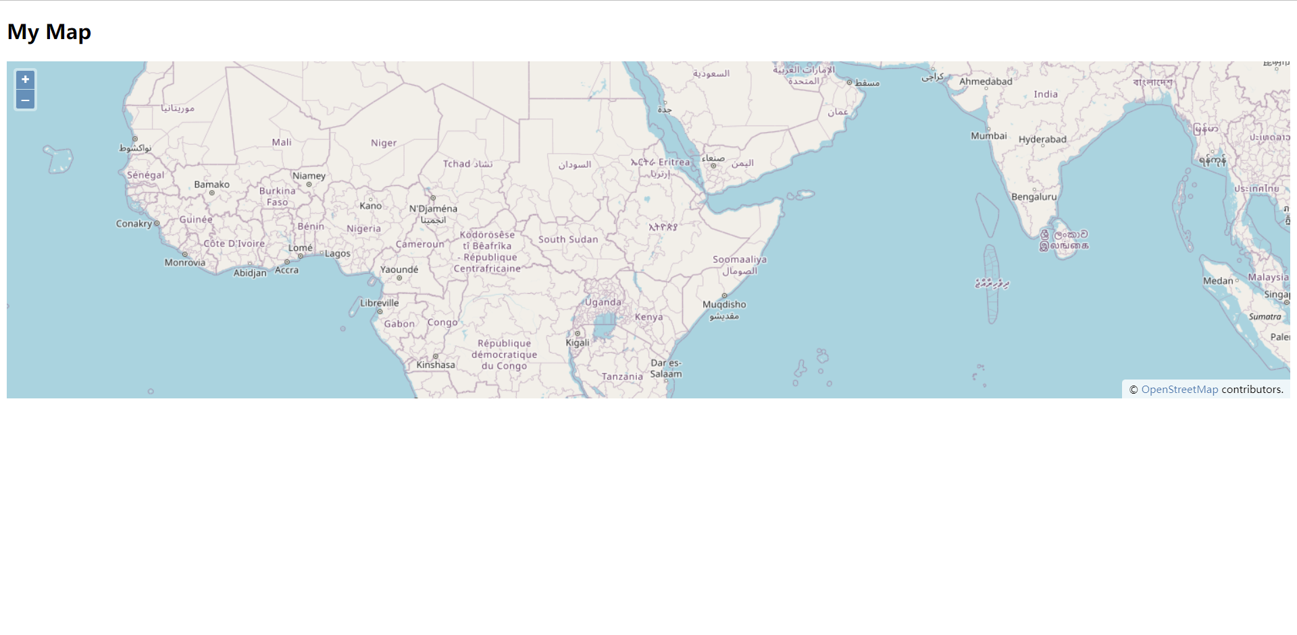
4.2 OpenLayers代码示例
示例4-1：Openlayers API示例

Slide 8
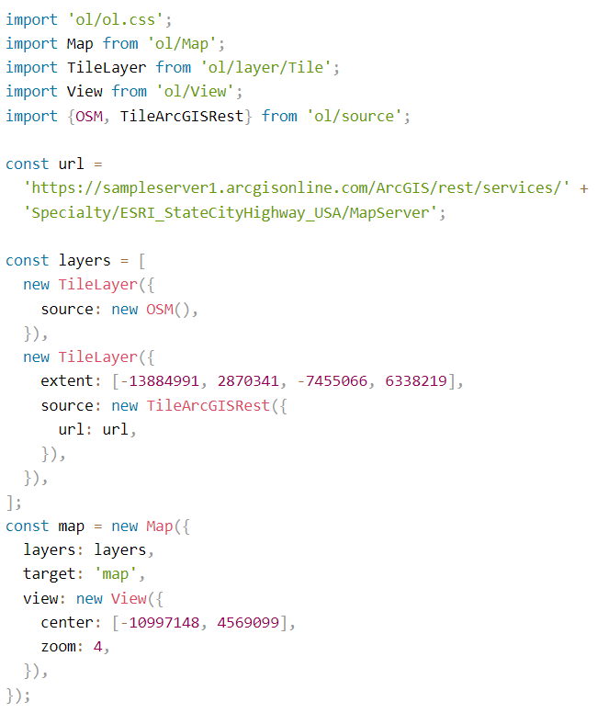
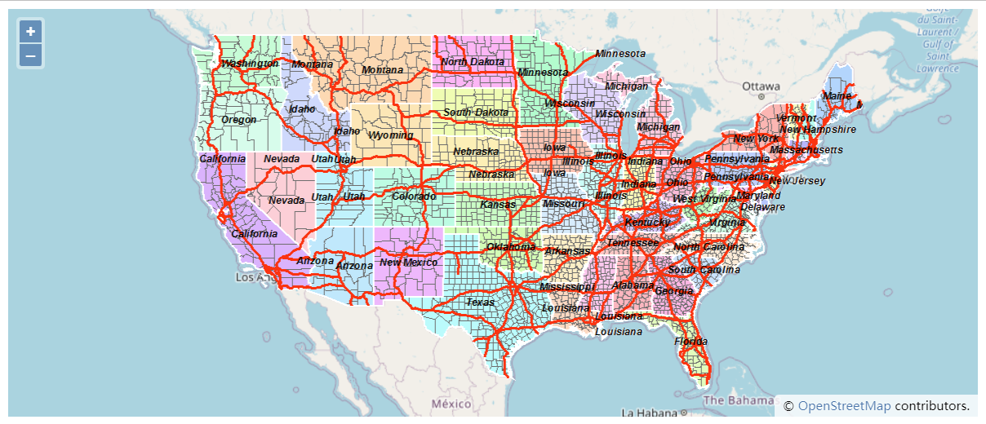
4.2 OpenLayers代码示例
示例4-2：Openlayers加载ArcGIS REST MapService

Slide 9
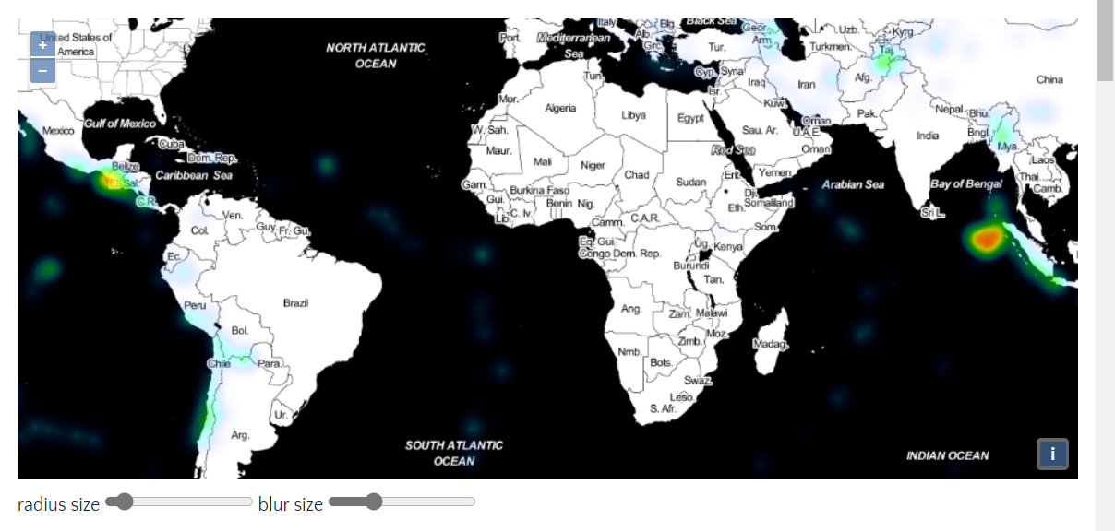
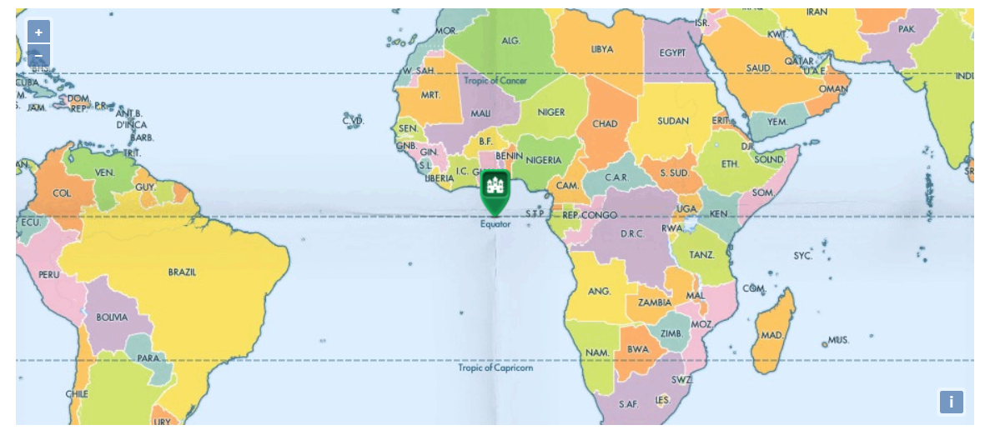
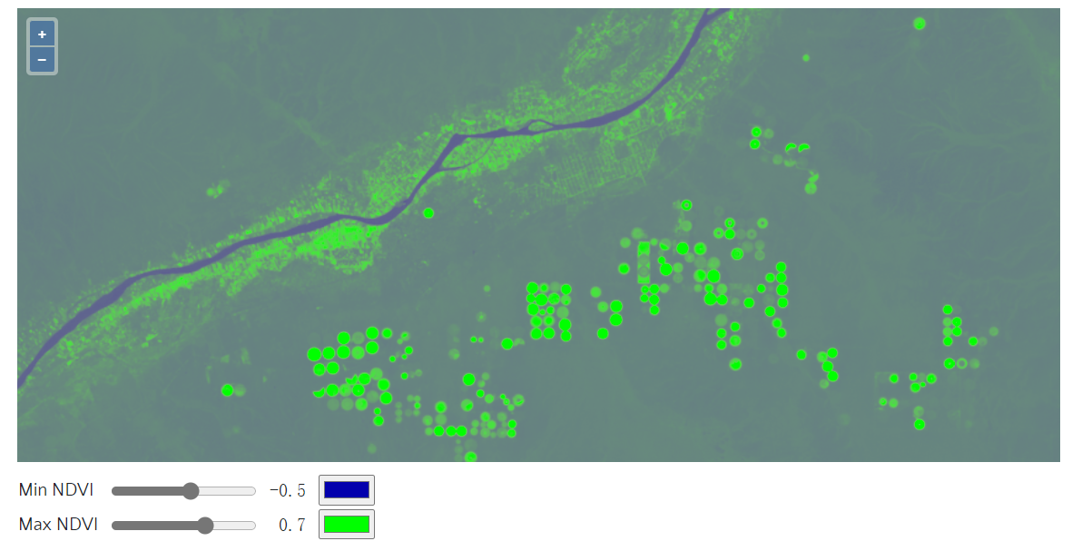
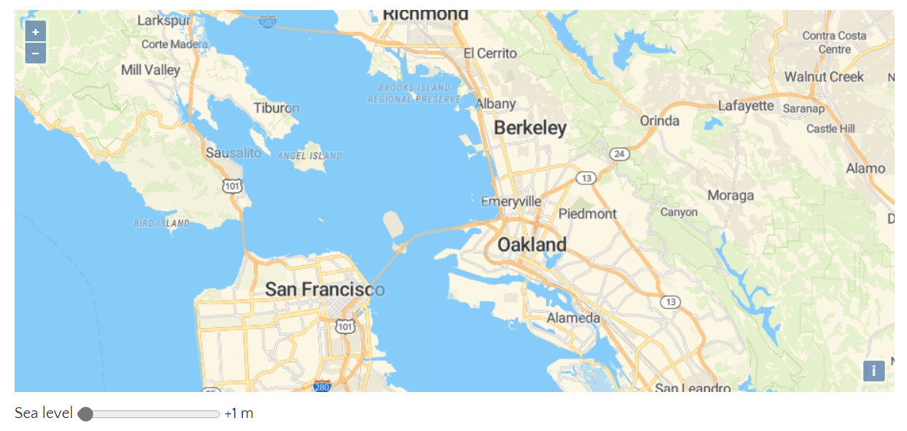
4.2 OpenLayers代码示例

